Slide 1



TIẾNG VIỆT 1

Slide 2


BÀI 39
oi ôi ơi

Slide 3


Slide 4

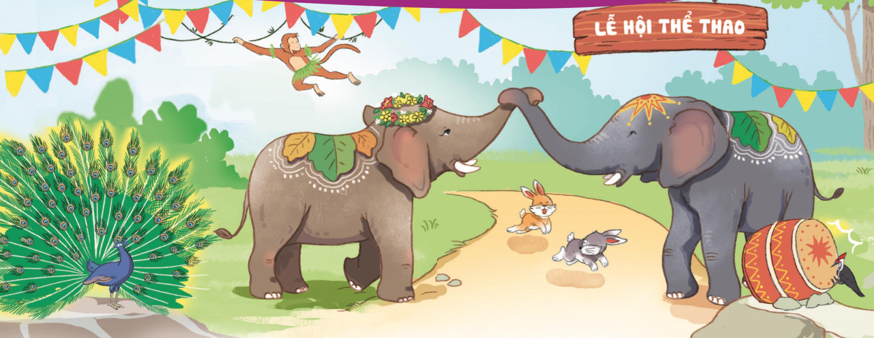
Bài
oi ôi ơi
39
Nhận biết
2
Voi con mơi bạn đi xem hôi.
Voi con mơi bạn đi xem hôi.
̀
.
Notes:
Thầy cô chiếu slide đã rồi mới chỉnh các vần nhé! Nhìn nó lệch vậy nhưng chiếu lên mới biết nó lệch hay k nhé

Slide 5
Đọc
3
oi
ôi
ơi
v
oi
voi
oi
oi
ôi
ôi
ơi
ơi
chòi
hỏi
mỗi
xôi
đợi
mới

Slide 6
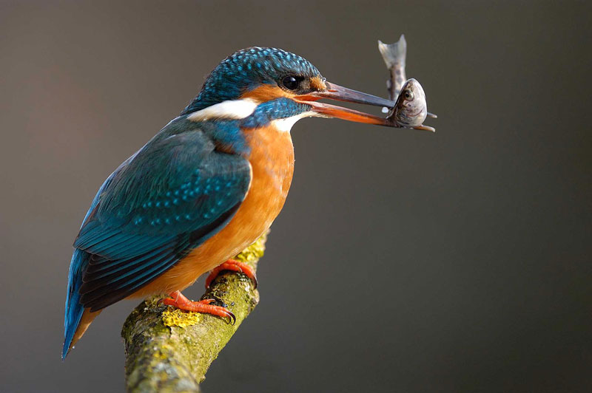
chim bói cá
oi

Slide 7


thổi còi
ôi
oi

Slide 8
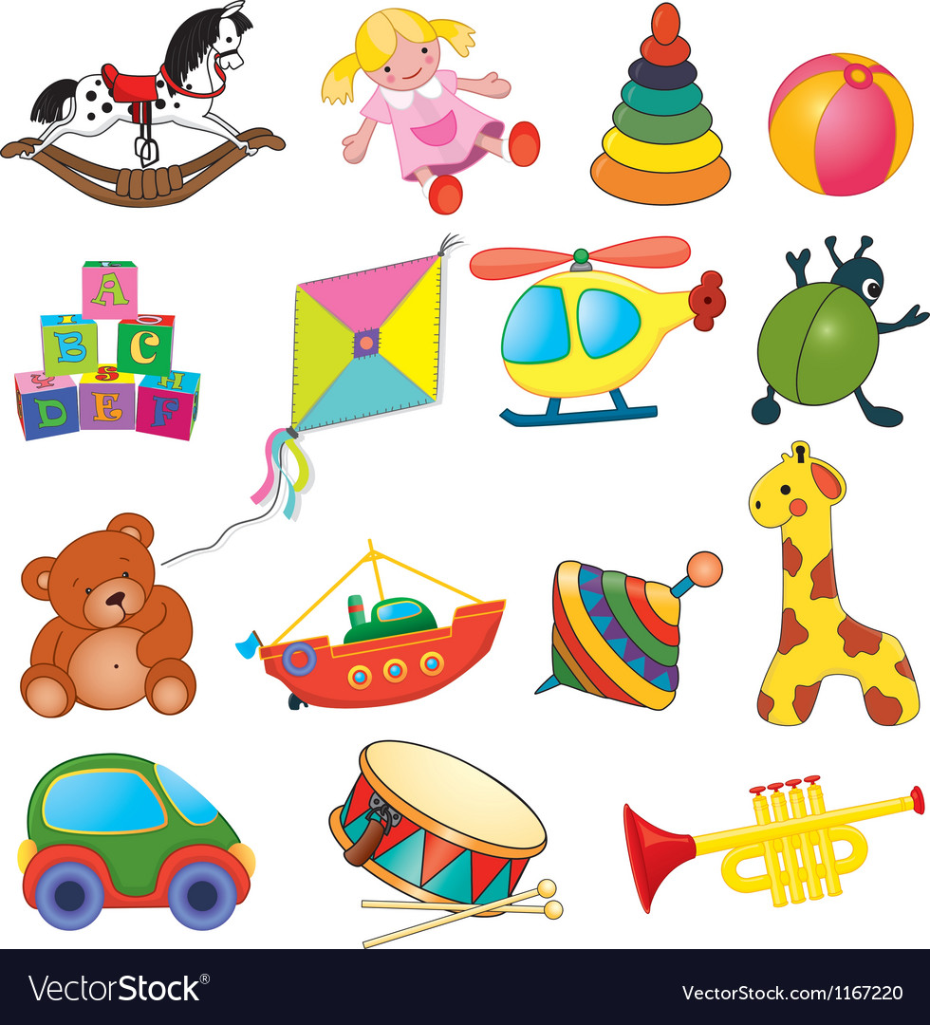
đồ chơi
ơi

Slide 9
chim bói cá
thổi còi
đồ chơi

Slide 10
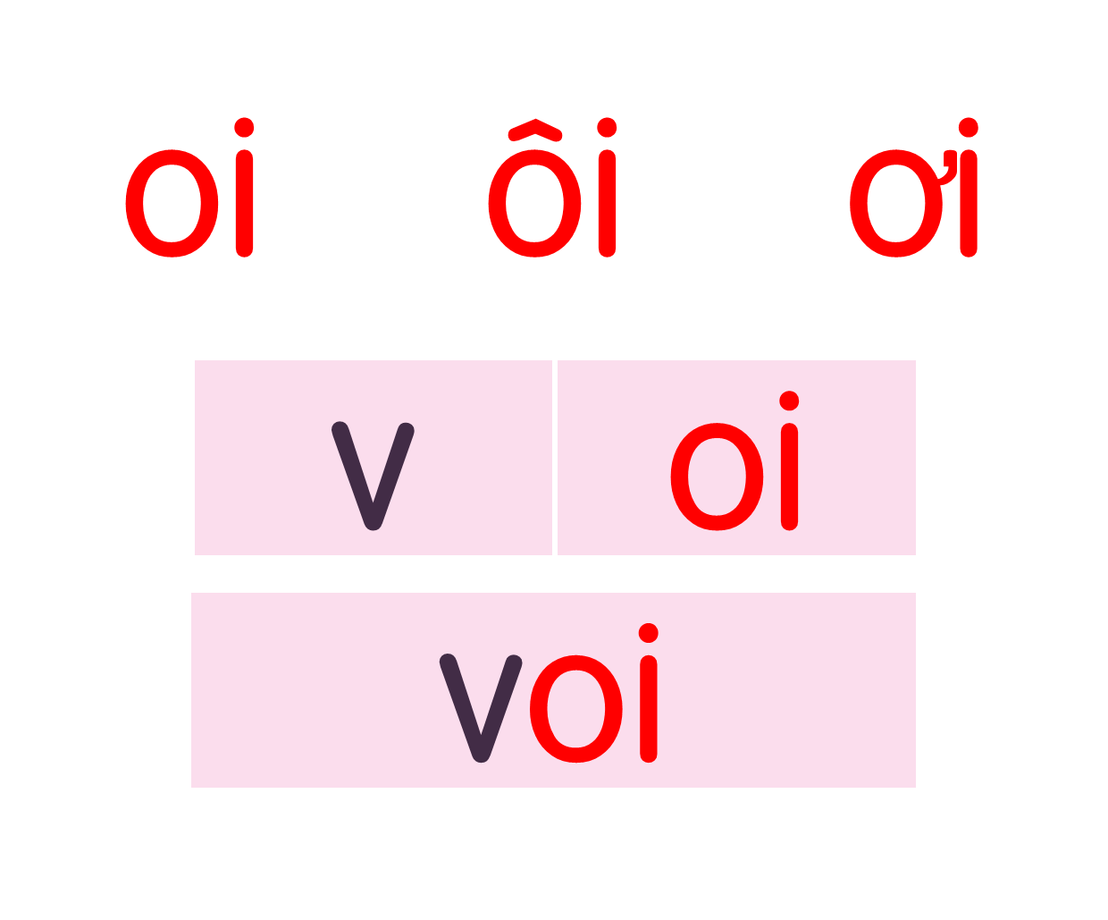

chim bói cá
thổi còi
đồ chơi

Slide 11
Hướng dẫn viết bảng
4
Ρ

Slide 12



Slide 13
Hướng dẫn viết bảng
4
ċ

Slide 14


Slide 15
Hướng dẫn viết bảng
4
Π

Slide 16


Slide 17

cā

Slide 18


κĔ

Slide 19
εΠ

Slide 20
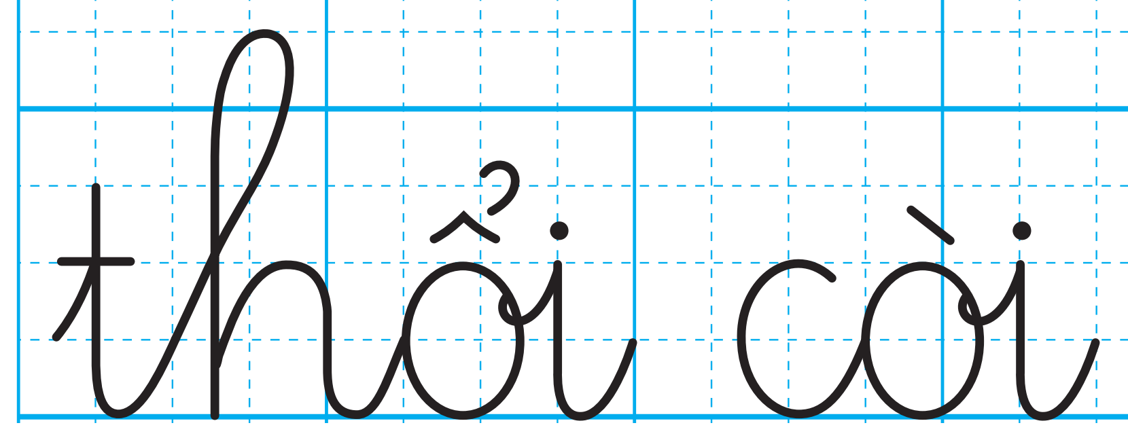

Slide 21
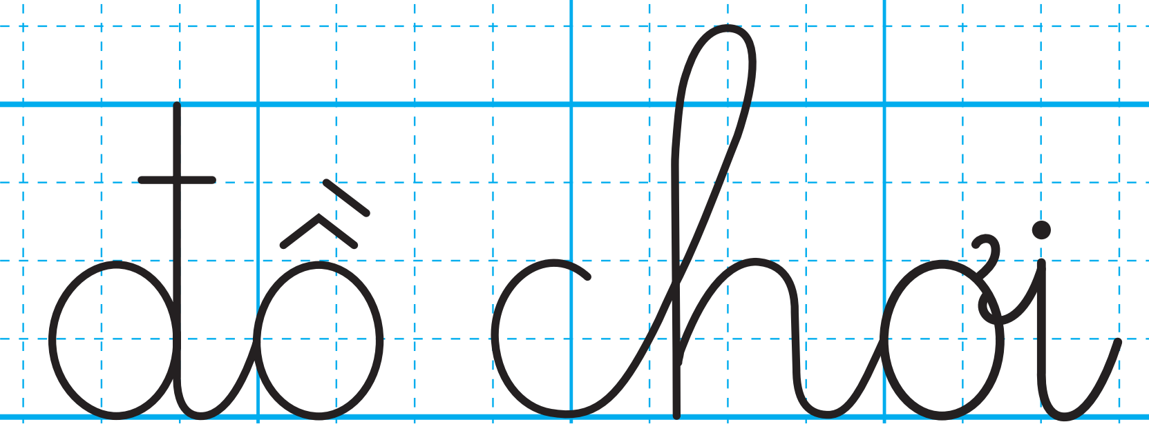

Slide 22
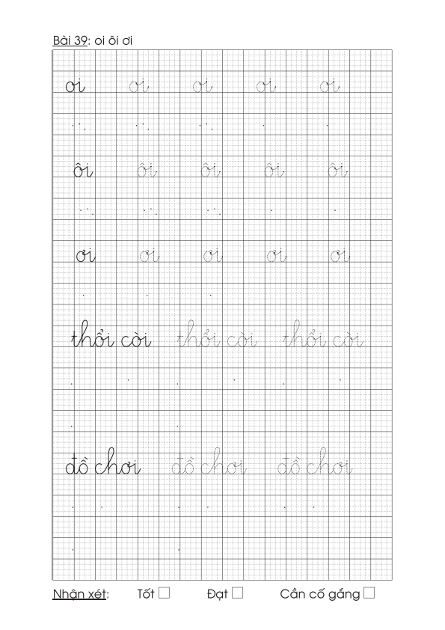
Viết vở
5

Slide 23
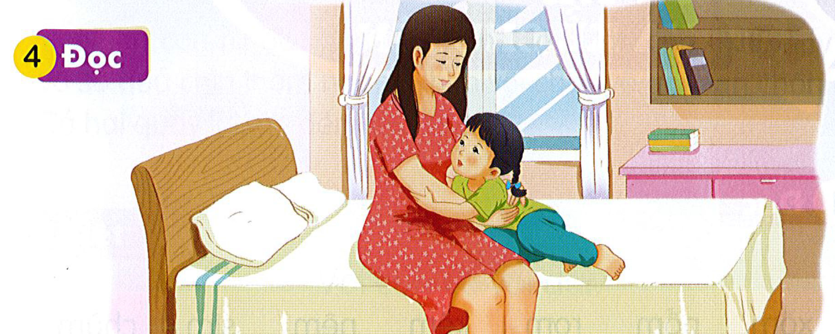
Đọc
6
1
2
Hà hỏi mẹ:
- Mẹ ơi, mạ lớn lên gọi là lúa. Bê lớn lên gọi là bò. Con lớn lên thì gọi là gì ạ?
Mẹ ôm Hà rồi nói:
- Lớn lên, con vẫn là con gái nhỏ của mẹ.
3
4

Slide 24
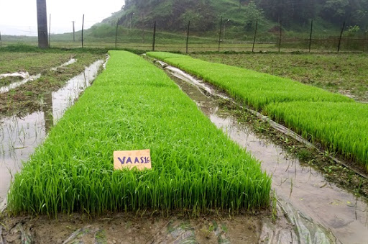
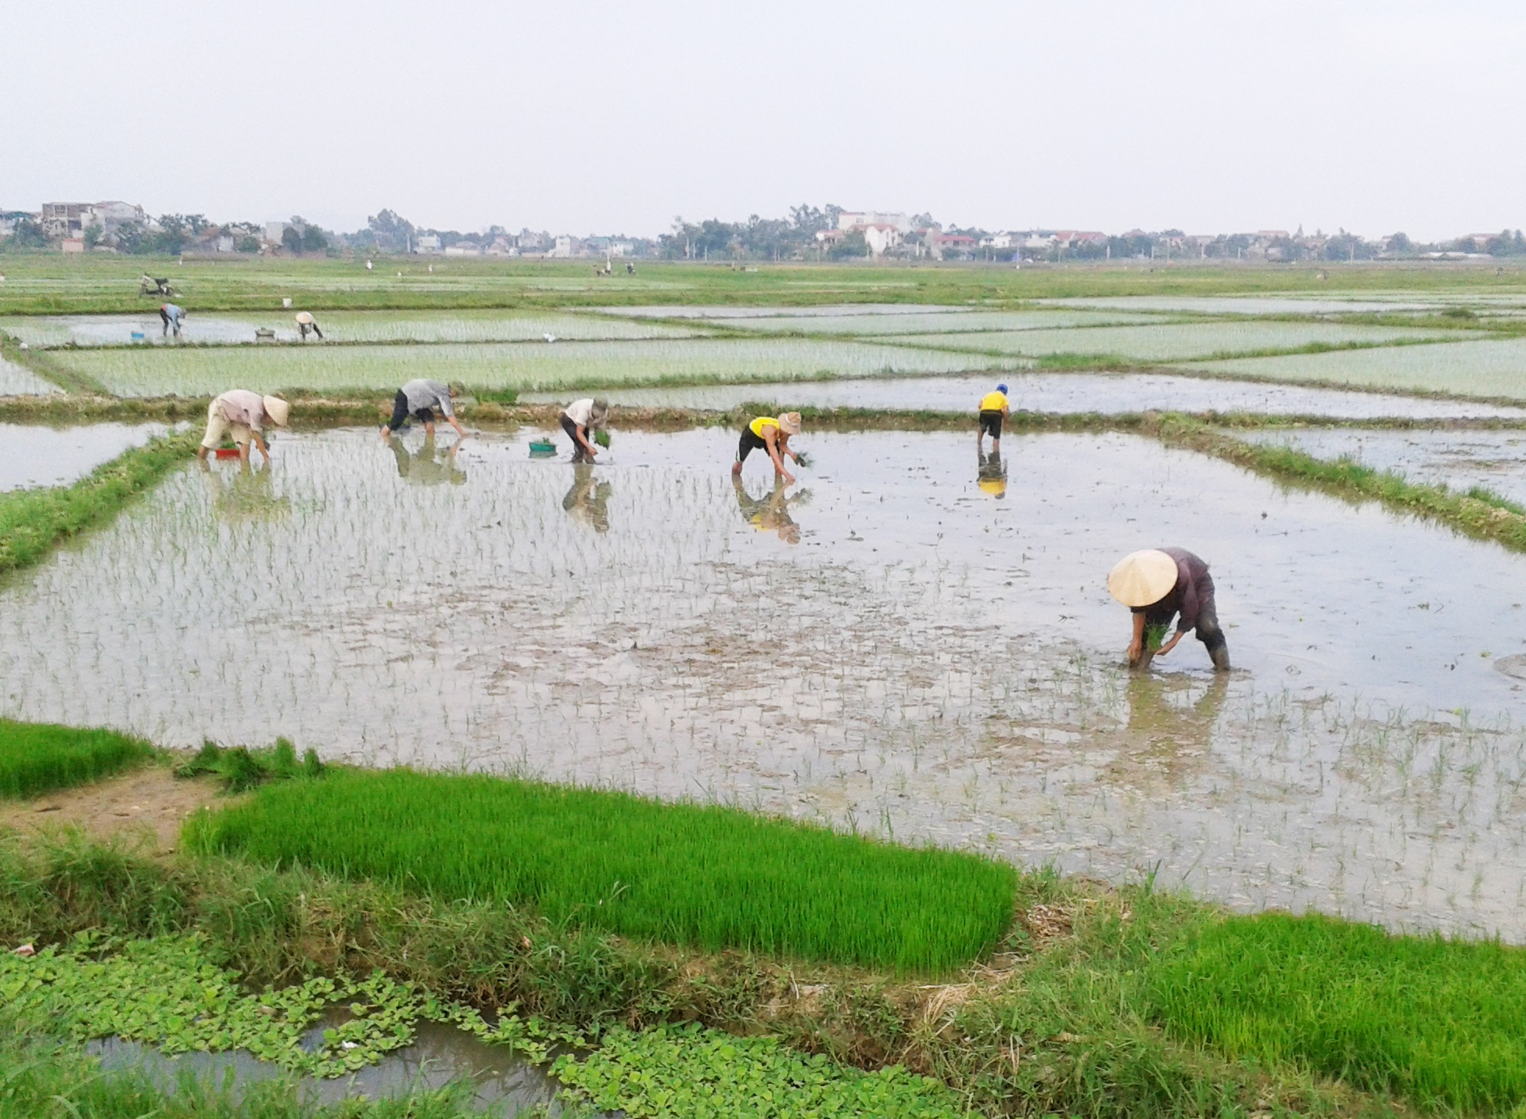
mạ

Slide 25
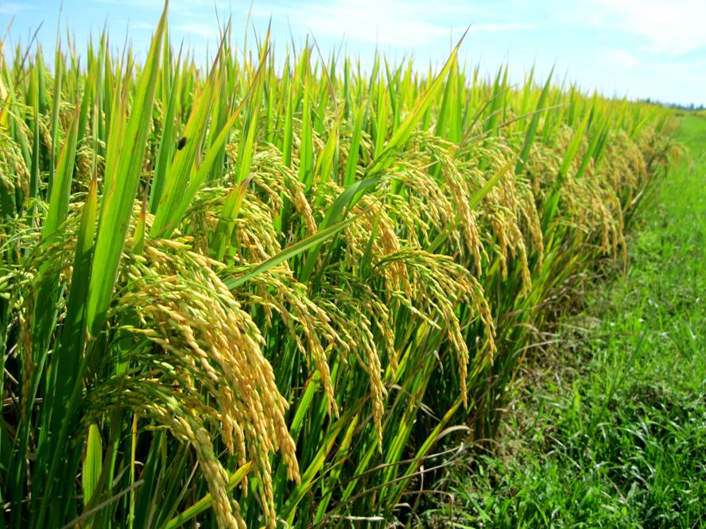
lúa

Slide 26
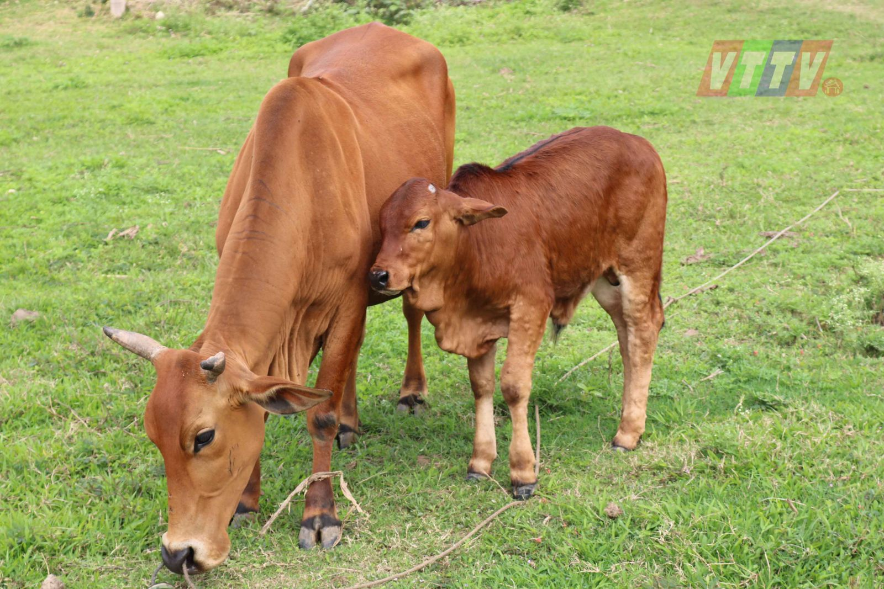
bò và bê

Slide 27
hỏi
ơi
gọi
nói

Slide 28
1
2
Hà hỏi mẹ:
- Mẹ ơi, mạ lớn lên gọi là lúa. Bê lớn lên gọi là bò. Con lớn lên thì gọi là gì ạ?
Mẹ ôm Hà rồi nói:
- Lớn lên, con vẫn là con gái nhỏ của mẹ.
3
4
Trong bài, ai là người hỏi?
Mạ lớn lên gọi là gì?
Bê lớn lên gọi là gì?
Em có nhận xét gì về tình cảm mẹ dành cho Hà?

Slide 29
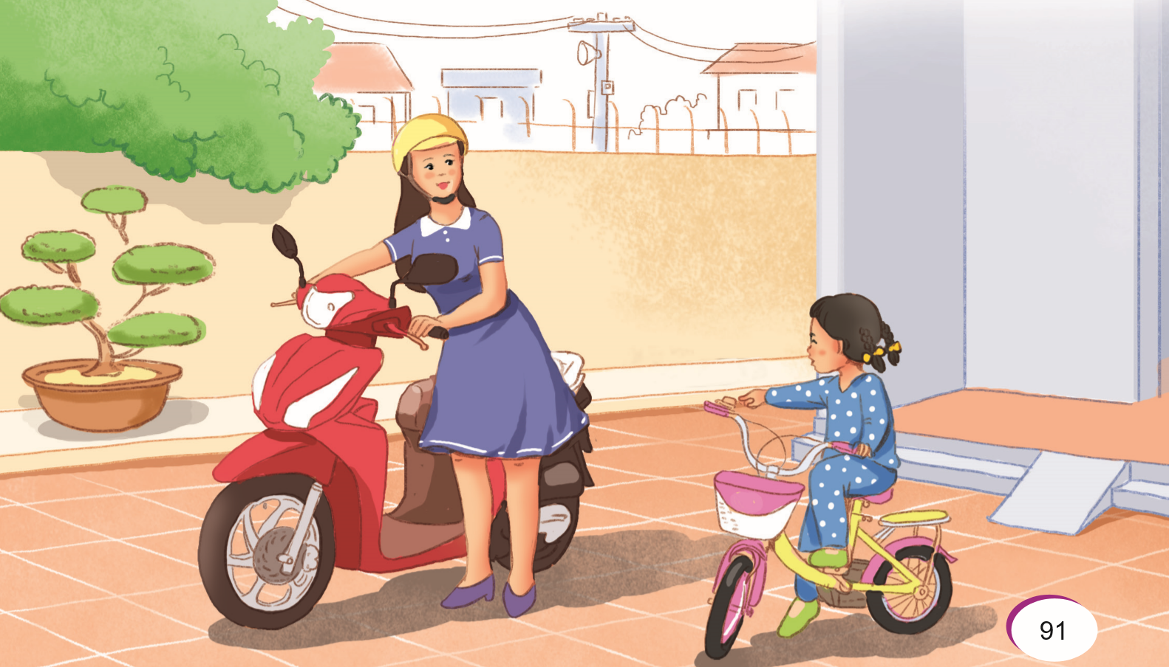
Nói
7
Xe của mẹ và xe của bé

Slide 30
Củng cố bài học

Slide 31
chim bói cá
thổi còi
đồ chơi
Hà hỏi mẹ:
- Mẹ ơi, mạ lớn lên gọi là lúa. Bê lớn lên gọi là bò. Con lớn lên thì gọi là gì ạ?
Mẹ ôm Hà rồi nói:
- Lớn lên, con vẫn là con gái nhỏ của mẹ.

Slide 32


